Slide 1
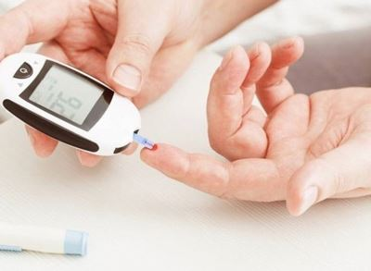
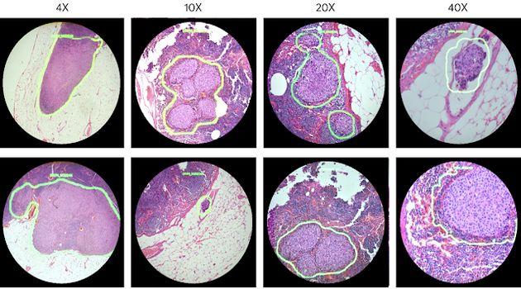
Civilizációs Betegségek

Slide 2
Alapok
Mi is az egészség?
Az egészség nem csupán a betegség és a nyomorékság hiánya, hanem a teljes testi, lelki és szociális jólét állapota (WHO, 1946)
Egészség-magatartás:
Az egészséges életmód feltétele az egészségtudatos magatartás. Aki egészségtudatos, az jobban odafigyel magára, odafigyel milyen életmódot folytat, rendszeresen mozog , nem fogyaszt mértéktelenül élvezeti szereket…. ,ám ennek az ellentéte, aki nem foglalkozik magával, sajnos, ilyen emberből nagyon sok van, ezért tudtak kialakulni a civilizációs betegségek.

Slide 3
Miket hívunk civilizációs betegségeknek?
Olyan betegségek gyűjtőneve, amelyek a modern kor emberét sújtják.
Kialakulása: az elmúlt évszázadra tehető, de az elterjedésük az utóbbi néhány évtizedben megnőtt
Manapság már minden modern és fejlett életmódot folytató közösségben jelen van

Slide 4
Miért hódítanak a civilizációs betegségek?
A ma embere ülő munkát végez, alig mozog.
Sokszor az embereknek napközben étkezni sincs ideje.
A mozgáshiány, az ülő életmód teljesen természetellenes, és ezért nagy veszélyeket rejt.
Ennek következménye lehet az elhízás, egyes anyagcsere- és mozgásszervi betegségek.

Slide 5
Melyek a leggyakrabban előforduló civilizációs megbetegedések?
Magas vérnyomás
Daganatos betegségek
Szív-és érrendszeri betegségek
Szívinfarktus
Agyvérzés

Slide 6
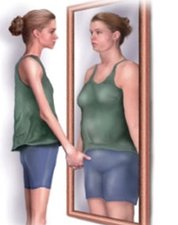
Elhízás
Anorexia
Depresszió
Alkohol-és drogfüggőség
Diabétesz

Slide 7
Mit tegyen a betegségek elkerülése érdekében?
Mozogjon többet,
Egyen rostban, vitaminokban és ásványi anyagokban gazdag ételeket (zab, narancs, savanyú káposzta),
Szokjon le a dohányzásról és a drogról,
Alkoholt mértékkel fogyasszon,
Egyen zsírban és szénhidrátban csökkentett ételeket.

Slide 8
Köszönjük a figyelmet!

